Slide 1
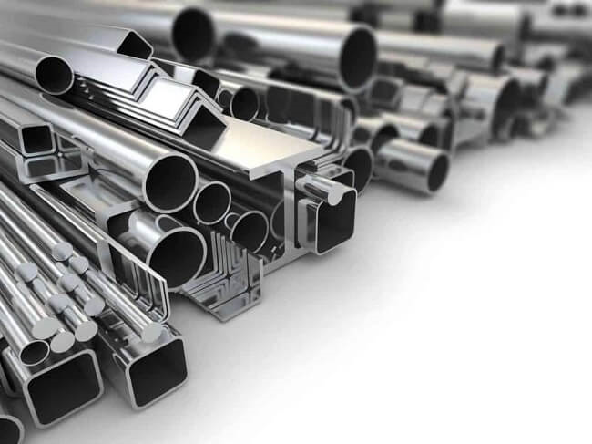

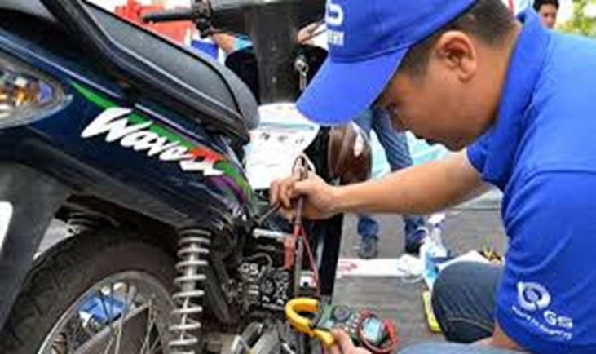
CHỦ ĐỀ 2. CƠ KHÍ
Truyền và biến đổi chuyển động
Vật liệu cơ khí
Một số phương pháp gia công cơ khí bằng tay
Một số ngành nghề cơ khí phổ biến

Slide 2

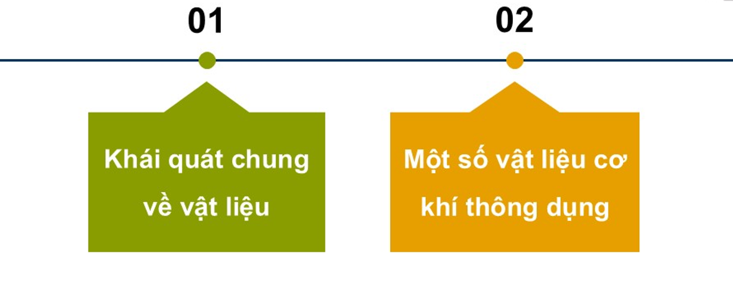
TIẾT 14 - BÀI 6. VẬT LIỆU CƠ KHÍ

Slide 3


Slide 4
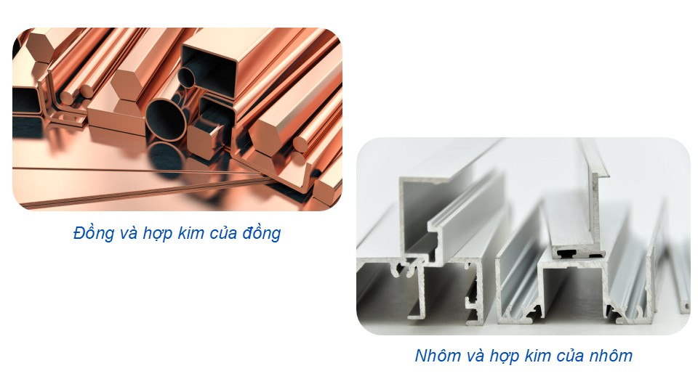
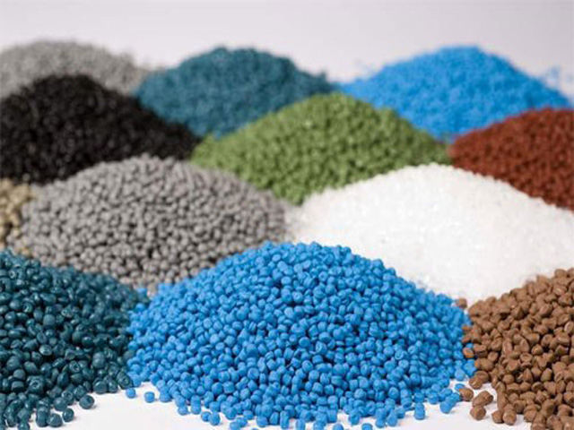
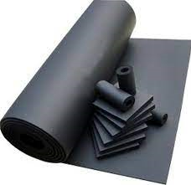
Sắt: Sản xuất từ quặng sắt
Đồng: Sản xuất từ quặng đồng
Chất dẻo: Được sản xuất chủ yếu bằng phương pháp hợp chuỗi.
Cao su: Sản xuất từ mủ cây cao su

Slide 5
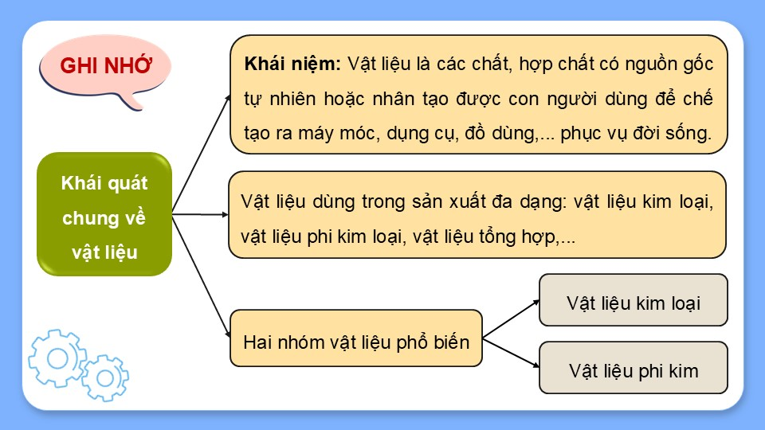

Slide 6


Slide 7
Phiếu hoạt động nhóm
 | KIM LOẠI ĐEN | KIM LOẠI MẦU
Thành phần
Tính chất
Ứng dụng

Slide 8
 | KIM LOẠI ĐEN | KIM LOẠI MẦU
Thành phần | - Thành phần chủ yếu là sắt (Fe) và cácbon (C). + Thép: có tỉ lệ C ≤ 2,14 % + Gang: có tỉ lệ C > 2,14 % | - Kim loại màu chủ yếu là đồng (Cu) và nhôm (Al) và hợp kim của chúng
Tính chất | Thường có màu xám đặc trưng. Dễ bị oxi hóa. Thép có độ bền, độ cứng và tính dẻo cao, dễ uốn … Gang cứng và giòn, có khả năng chịu mài mòn tốt, không thể kéo thành sợi | Dễ kéo dài, dễ dát mỏng, có tính dẫn điện và dẫn nhiệt rất tốt, ít bị oxi hóa. Đồng có màu nâu đỏ, ánh kim khi bị oxi hóa bề mặt ngoài thường bị phủ lớp oxide đồng màu đen Nhôm có màu trắng bạc, ánh kim, khi bị oxi hóa bề mặt của nhôm bị chuyển sang màu sẫm hơn
Ứng dụng | - Thép: Dùng để chế tạo các sản phẩm cơ khí như: Kéo, trục, bánh răng … - Gang: Đúc các chi tiết có hình dạng phức tạp như thân máy, dụng cụ nhà bếp … | - Chế tạo chi tiết máy - Sản xuất đồ dùng gia đình - Làm vật liệu dẫn điện

Slide 9



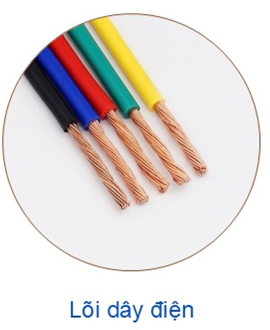
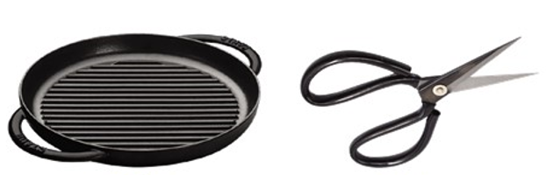
Quan sát các sản phẩm sau cho biết chúng được làm từ vật liệu: Gang, thép, đồng hay nhôm
Nhôm
Đồng
Gang
Thép

Slide 10



Slide 11
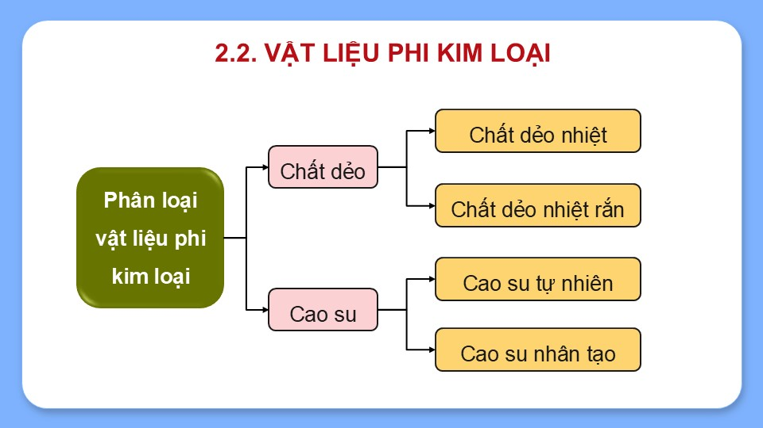

Slide 12

Theo tính chất, chất dẻo được chia thành mấy loại?

Slide 13
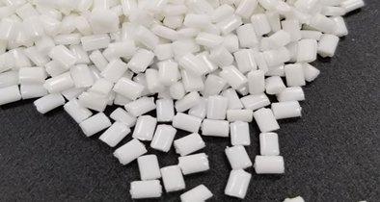
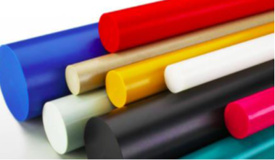
Quan sát hình ảnh bên và nêu điểm khác nhau cơ bản của chất dẻo nhiệt và chất dẻo nhiệt rắn?
Đặc điểm | Chất dẻo nhiệt | Chất dẻo nhiệt rắn
Khi gia nhiệt | Hóa dẻo | Hóa rắn
Khả năng tái chế | Có khả năng tái chế | Không có khả năng tái chế
Tính cơ học | Thấp hơn | Cao hơn
Ứng dụng | Làm túi nhựa, ống nước … | Làm lớp lót ống, trục và bánh xe …
Chất dẻo nhiệt
Chất dẻo nhiệt rắn

Slide 14
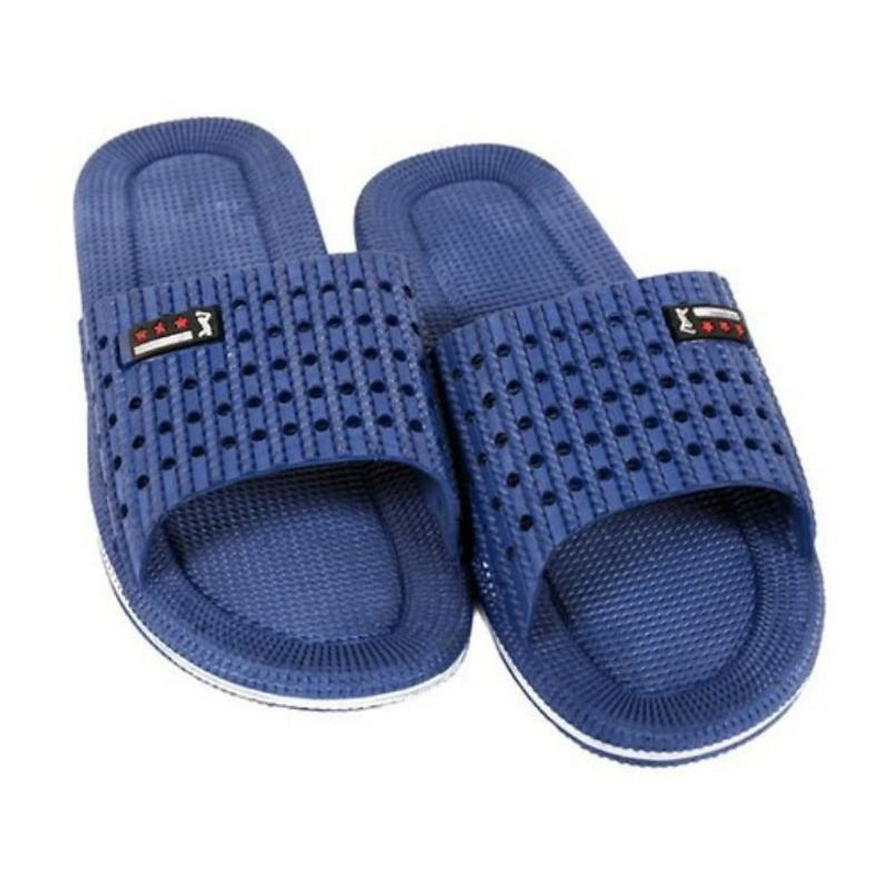
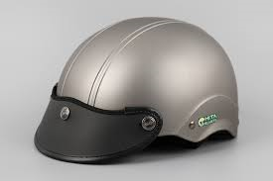
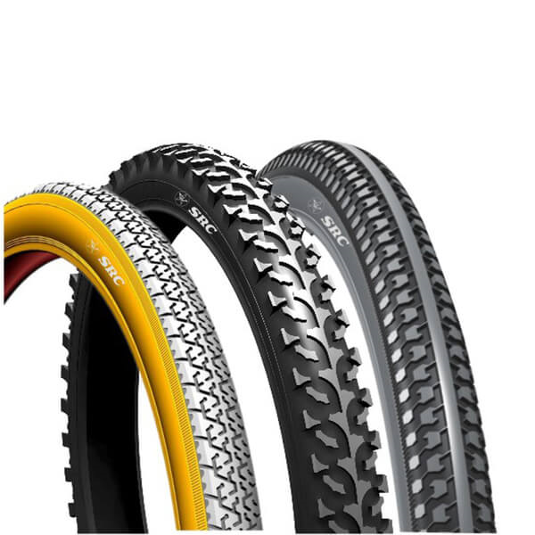
Quan sát Hình 6.3 và cho biết sản phẩm nào được làm từ chất dẻo nhiệt, chất dẻo nhiệt rắn và cao su?
a) Dép
Hãy kể tên những vật dụng, chi tiết có nguồn gốc từ chất dẻo và cao su mà em biết?
b) Mũ bảo hiểm
c) Lốp xe đạp

Slide 15
Phiếu hoạt động nhóm
 | CHẤT DẺO | CAO SU
Thành phần, Tính chất
Ứng dụng

Slide 16
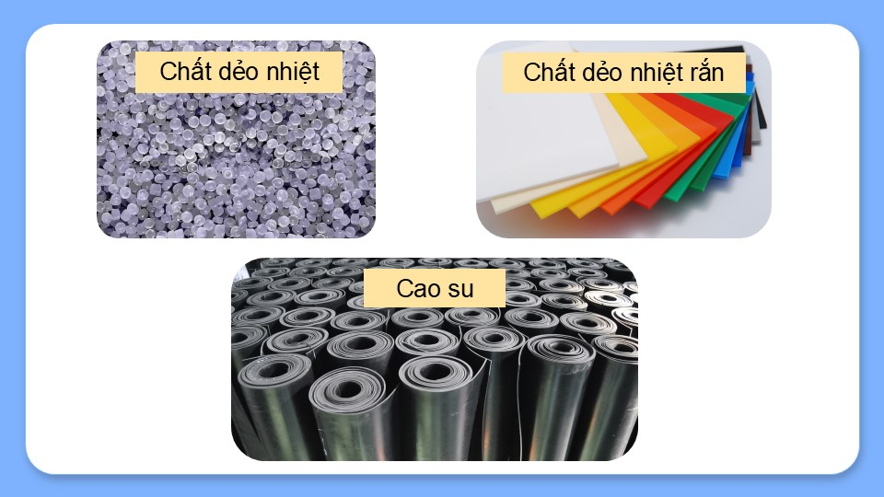

Slide 17
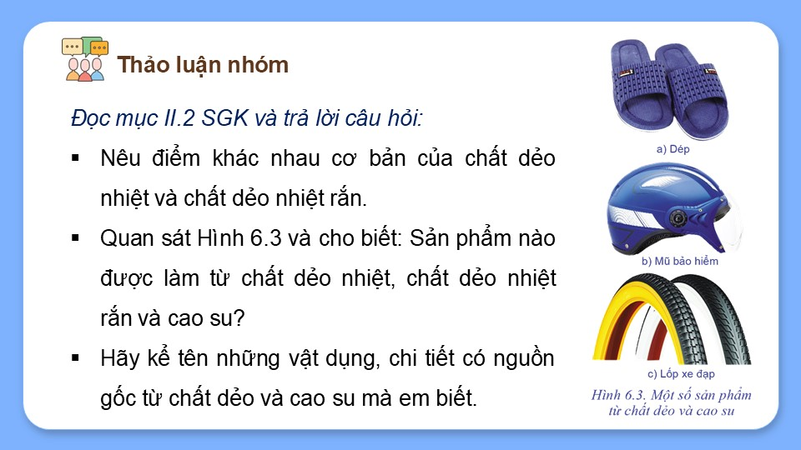

Slide 18
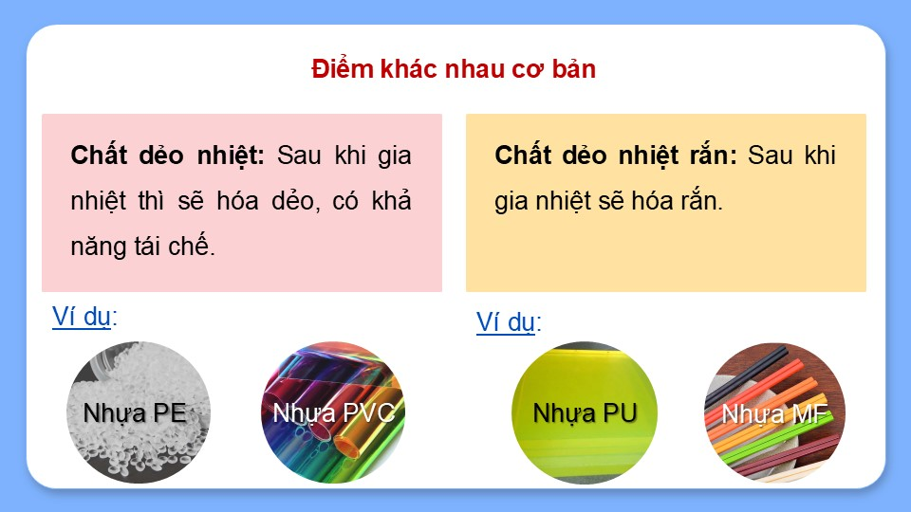

Slide 19
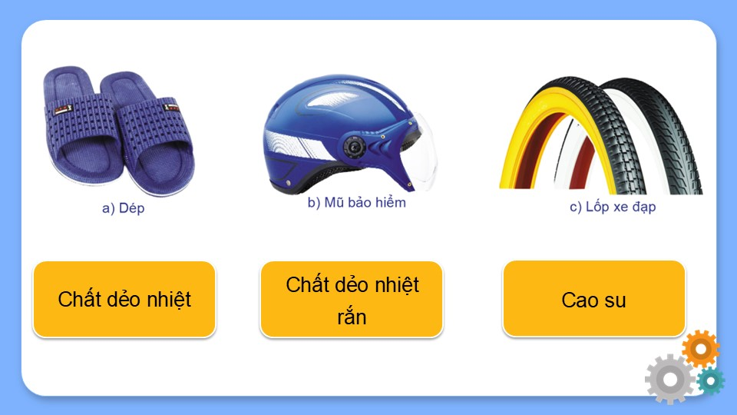

Slide 20
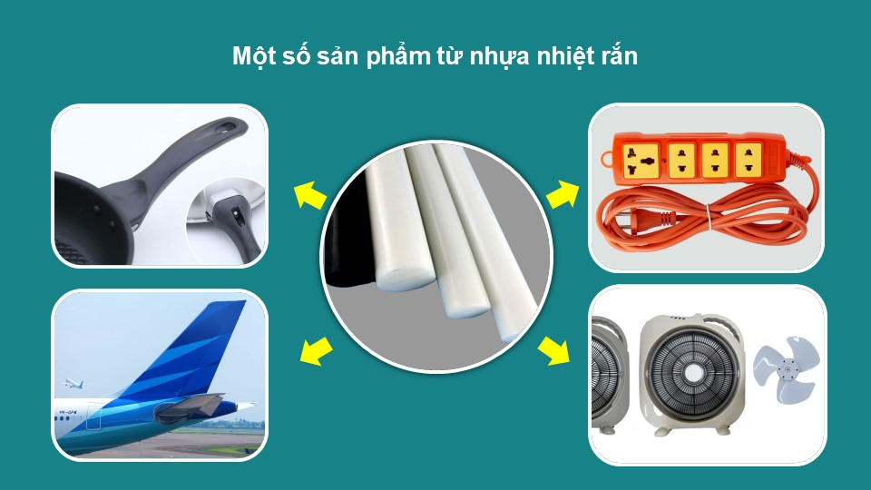

Slide 21
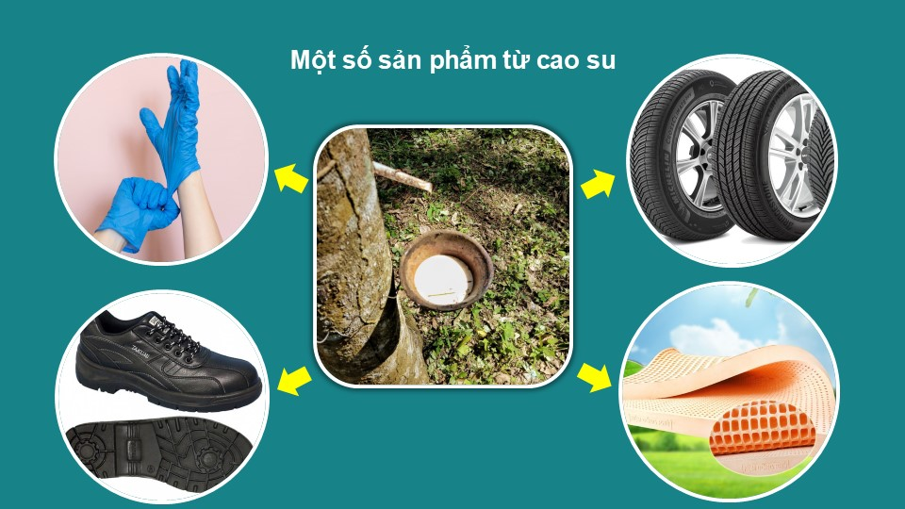

Slide 22


